Slide 1
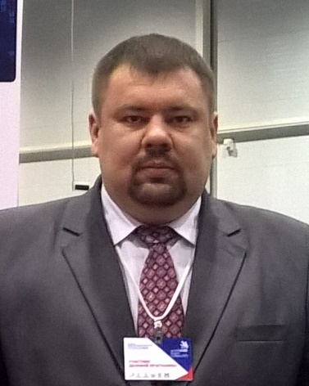
СИСТЕМНАЯ ИНТЕГРАЦИЯ СПЕЦИАЛЬНОГО НАЗНАЧЕНИЯ
Импортозамещение. Аппаратные платформы.
Гвоздюк Дмитрий
Владимирович
Президент группы компаний
«РосИнтеграция»

Slide 2
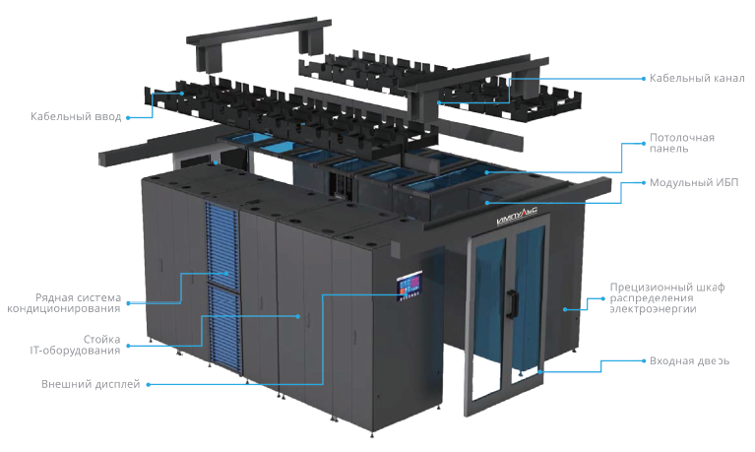
Инженерные системы:
DEPO Computers
ЦРИ ИМПУЛЬС
DEPO DCI
ИНТЕГРА

Slide 3
Инженерные системы:
DEPO Computers
DEPO Rack

Slide 4
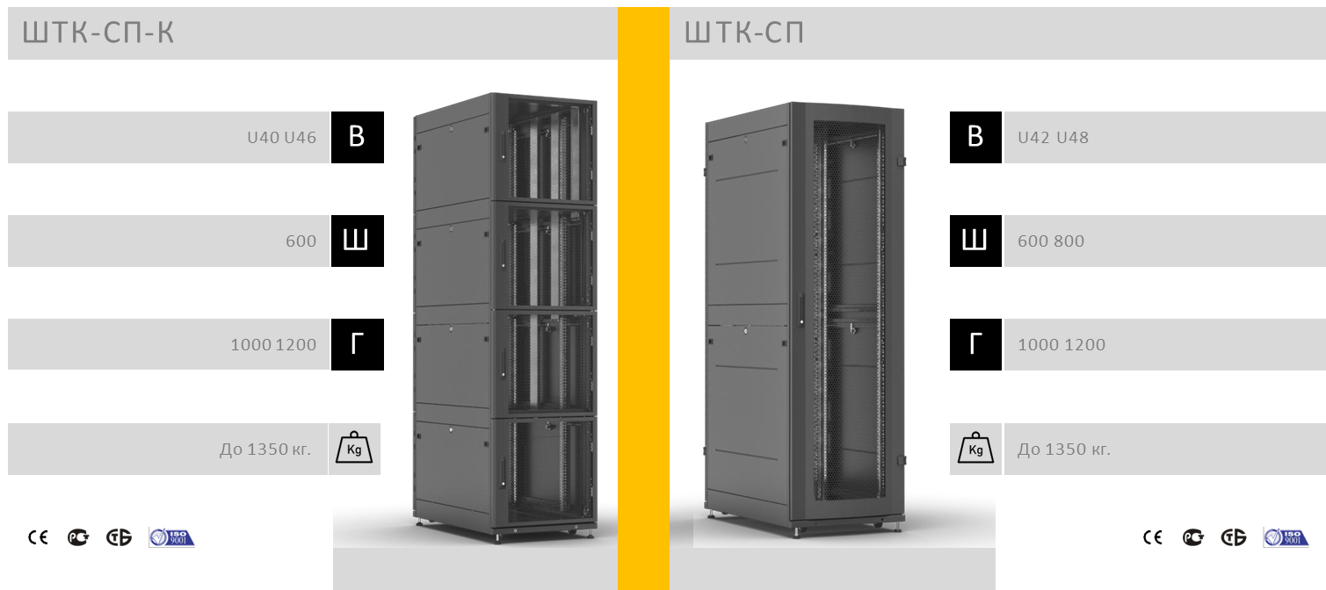
Инженерные системы:
REMER Group
ШТК-СП-К

Slide 5
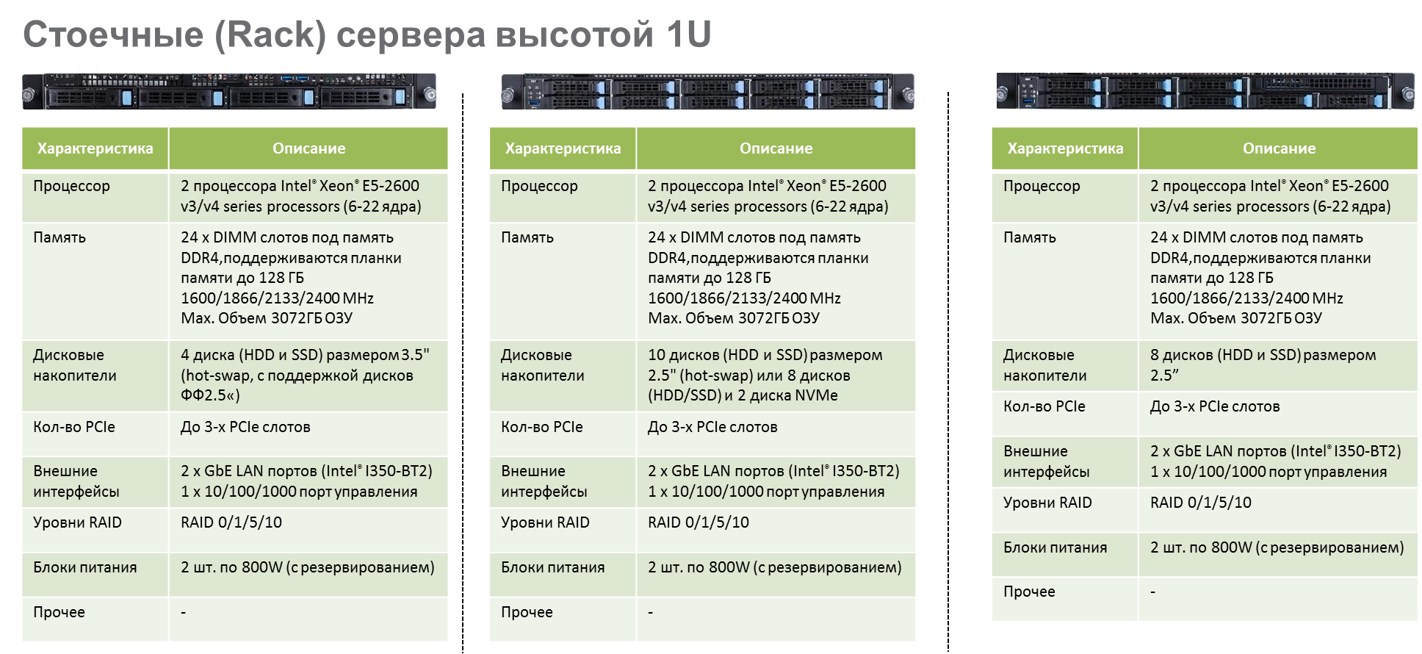
Серверное оборудование:
БУЛАТ

Slide 6
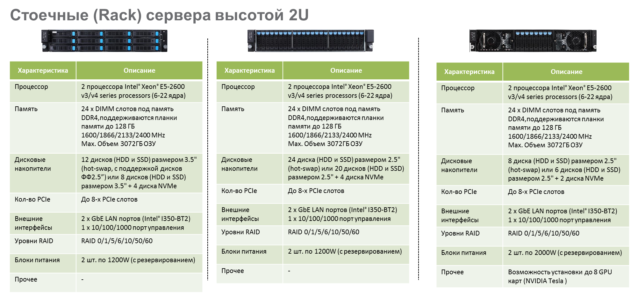
Серверное оборудование:
БУЛАТ

Slide 7
Серверное оборудование:
БУЛАТ

Slide 8
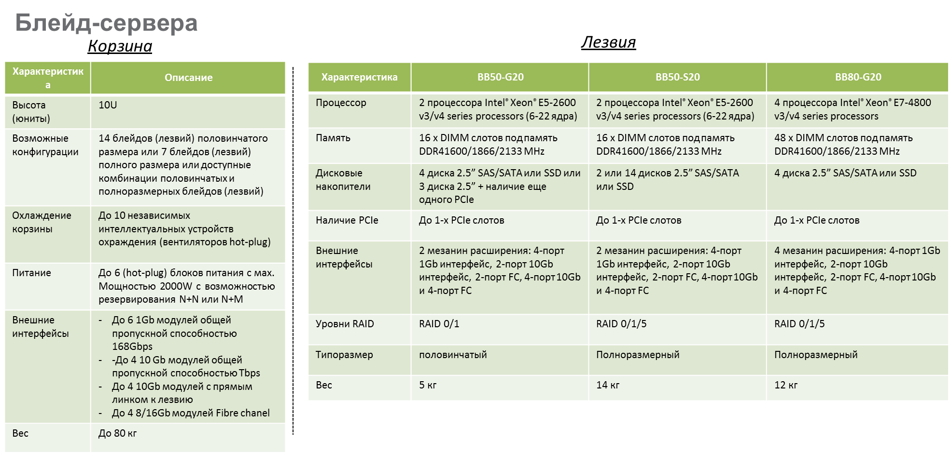
Серверное оборудование:
БУЛАТ

Slide 9
Серверное оборудование:
DEPO Computers

Slide 10
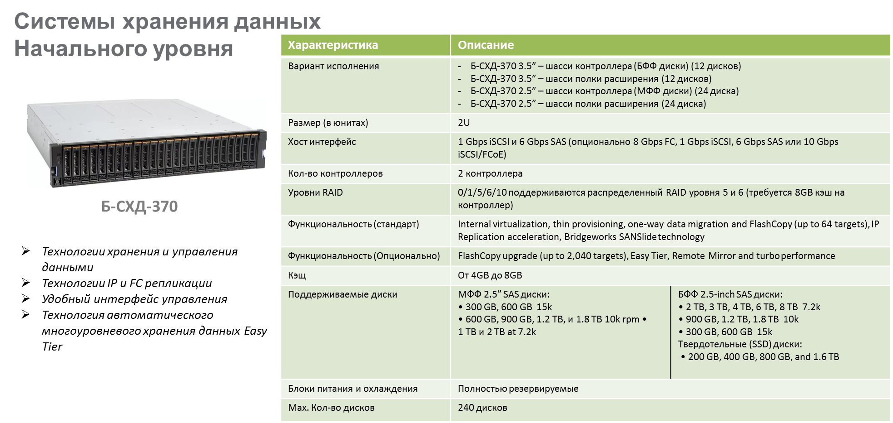
Системы хранения данных:
БУЛАТ

Slide 11
Системы хранения данных:
БУЛАТ

Slide 12
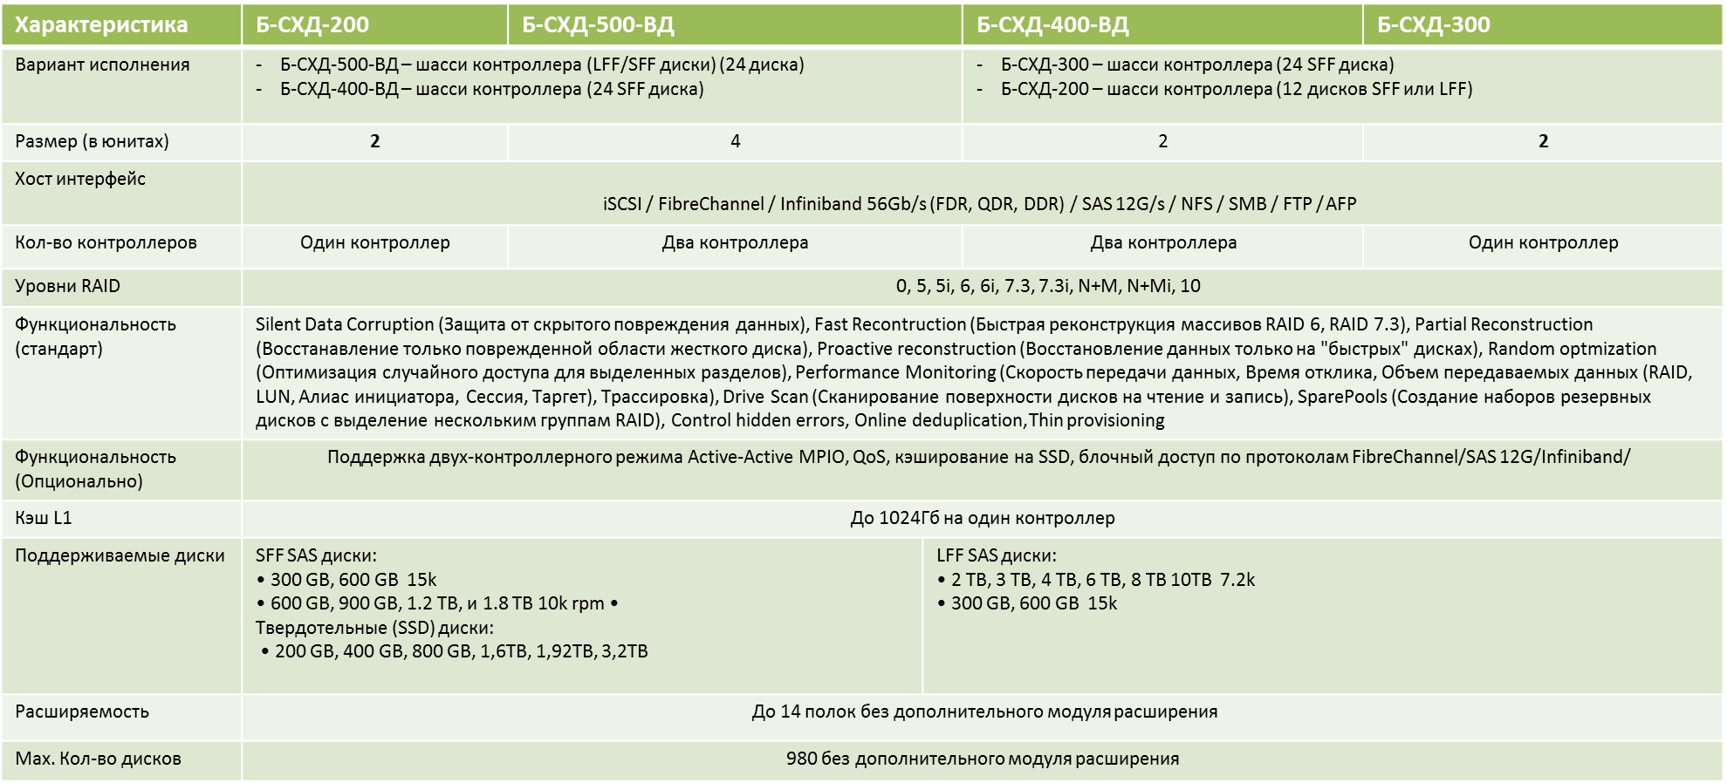
Системы хранения данных:
БУЛАТ

Slide 13
Системы хранения данных:
БУЛАТ

Slide 14
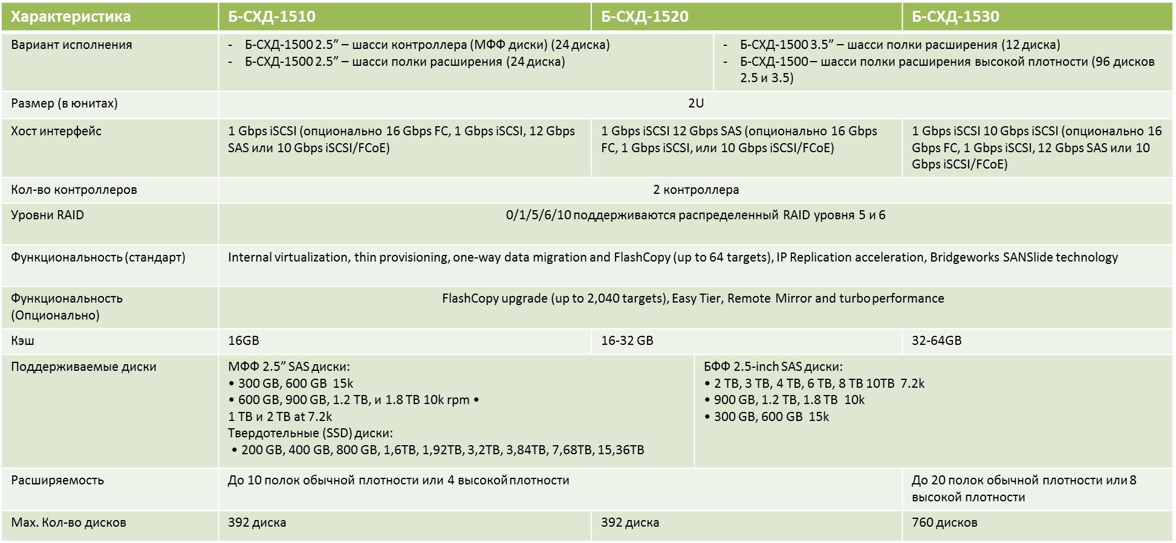
Системы хранения данных:
БУЛАТ

Slide 15
Системы хранения данных:
БУЛАТ

Slide 16
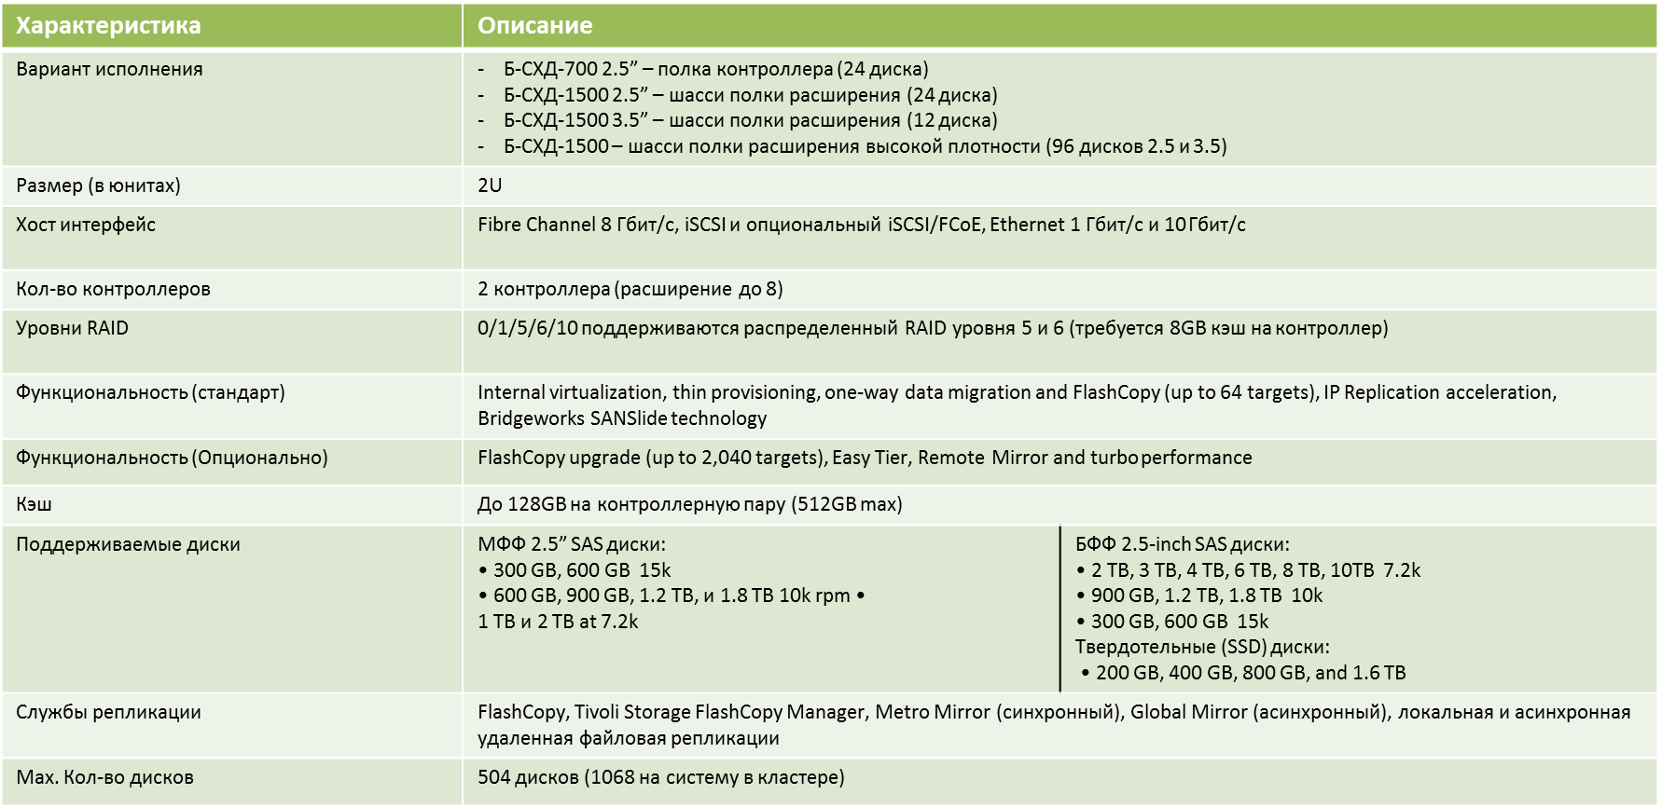
Системы хранения данных:
БУЛАТ

Slide 17
Системы хранения данных:
БУЛАТ

Slide 18
Системы хранения данных:
DEPO Computers
Сертифицированы все модели систем хранения данных, предназначенные для консолидации данных виртуализации серверов и рабочих столов
7

Slide 19
Коммутаторы:
БУЛАТ

Slide 20
Коммутаторы:
БУЛАТ

Slide 21
Коммутаторы:
БУЛАТ

Slide 22
Коммутаторы:
БУЛАТ

Slide 23
Коммутаторы:
БУЛАТ

Slide 24
Коммутаторы:
БУЛАТ

Slide 25
Коммутаторы:
БУЛАТ

Slide 26
Коммутаторы:
БУЛАТ

Slide 27
Коммутаторы:
DEPO Computers
Коммутаторы DEPO Switch покрывают большую часть потребностей рынка благодаря максимальной скорости передачи данных и широкому выбору количества и типов портов. Линейка включает как классические коммутаторы, так и SDN/NFV-решения.

Slide 28
Коммутаторы:
DEPO Computers
Коммутаторы DEPO Switch покрывают большую часть потребностей рынка благодаря максимальной скорости передачи данных и широкому выбору количества и типов портов. Линейка включает как классические коммутаторы, так и SDN/NFV-решения.

Slide 29
Коммутаторы:
QTECH

Slide 30
Коммутаторы:
QTECH

Slide 31
Коммутаторы:
QTECH

Slide 32
Маршрутизаторы:
БУЛАТ

Slide 33
Маршрутизаторы:
БУЛАТ

Slide 34
Межсетевые экраны:
БУЛАТ

Slide 35
Межсетевые экраны:
БУЛАТ

Slide 36
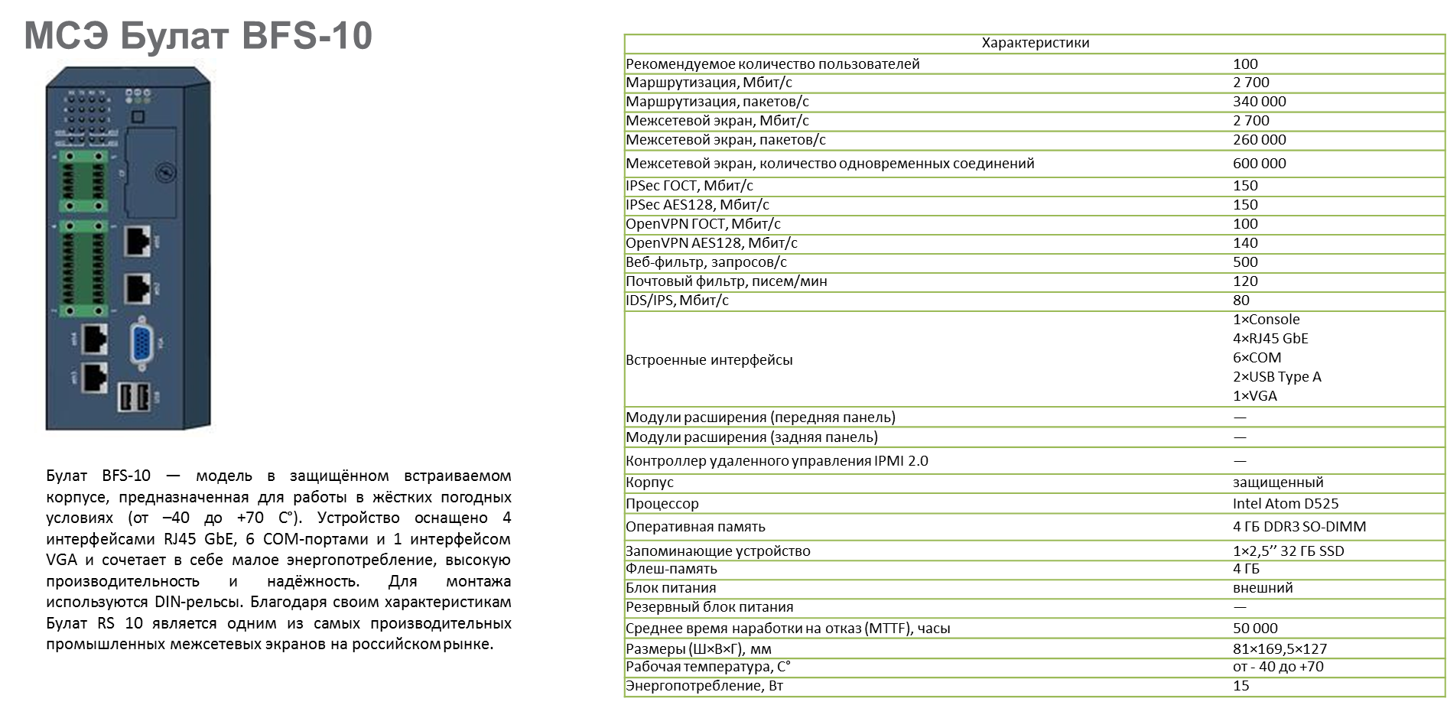
Межсетевые экраны:
БУЛАТ

Slide 37
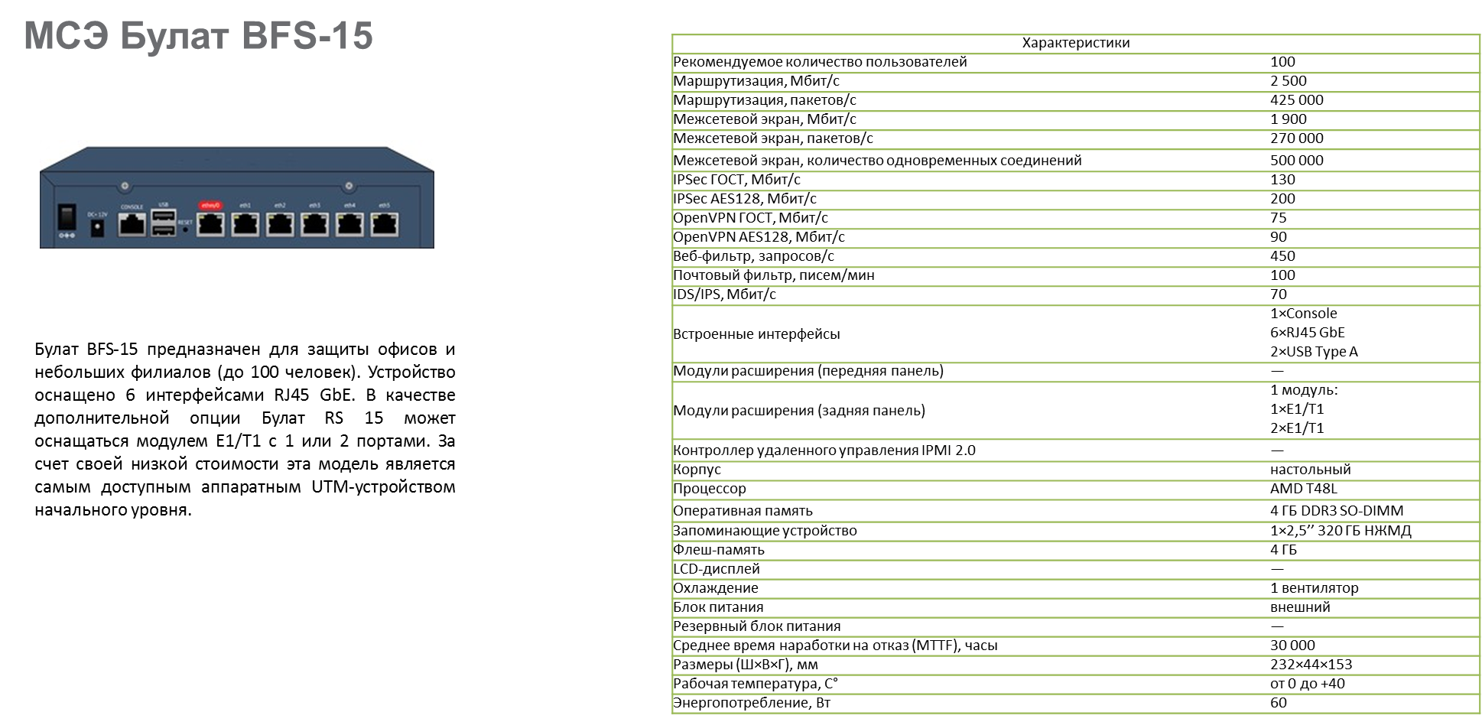
Межсетевые экраны:
БУЛАТ

Slide 38
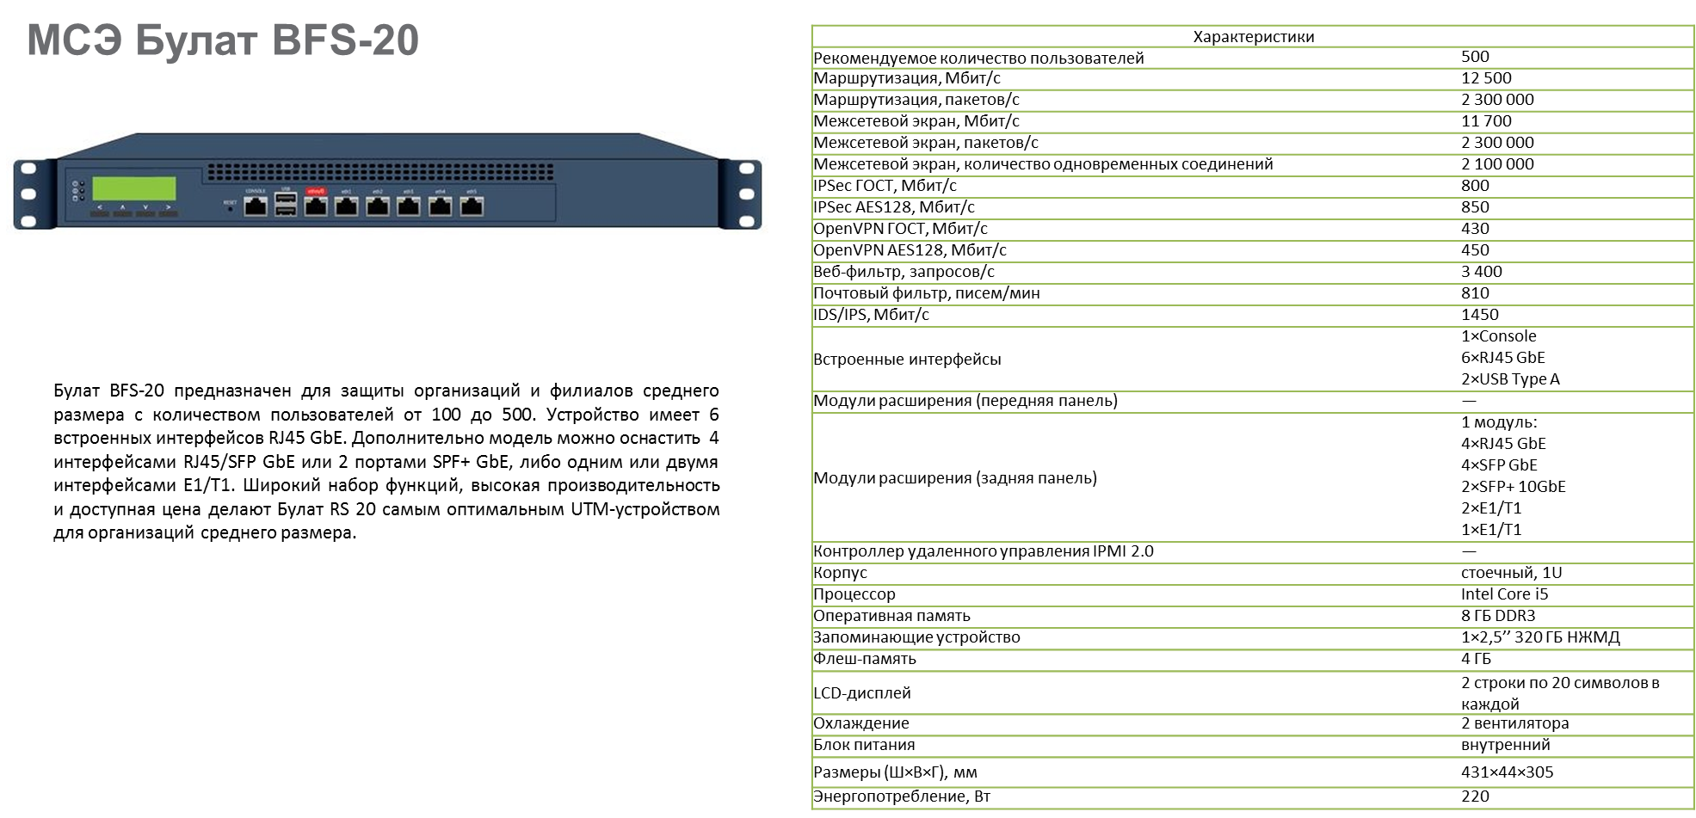
Межсетевые экраны:
БУЛАТ

Slide 39
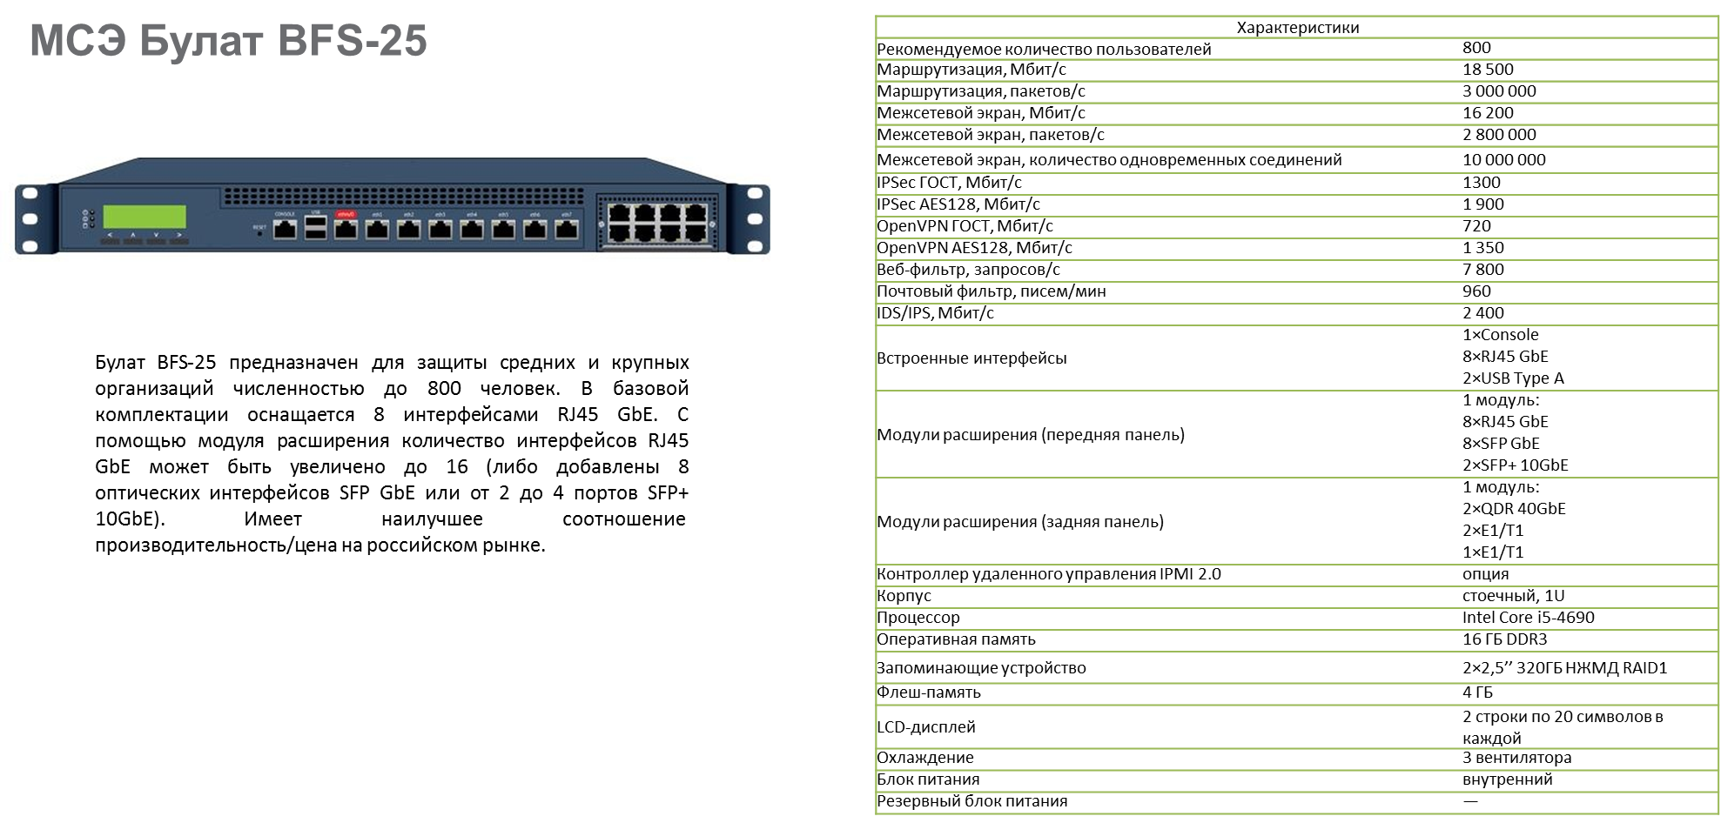
Межсетевые экраны:
БУЛАТ

Slide 40
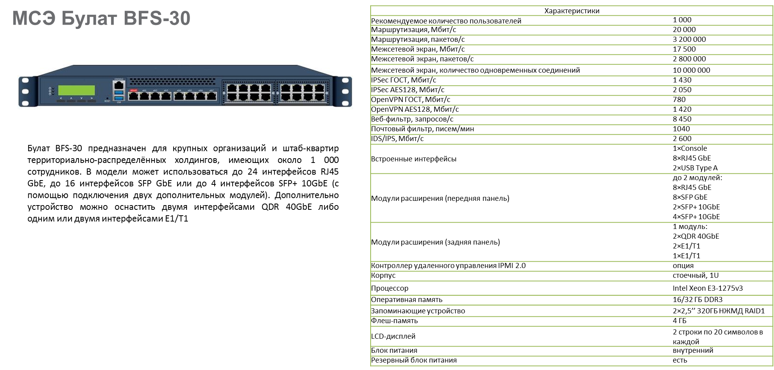
Межсетевые экраны:
БУЛАТ

Slide 41
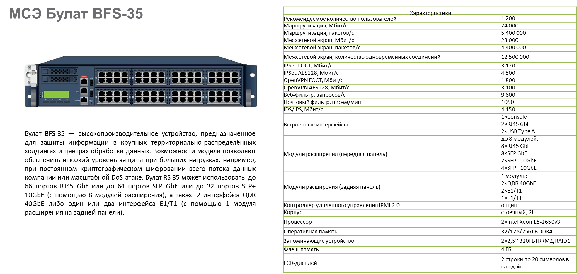
Межсетевые экраны:
БУЛАТ

Slide 42
Межсетевые экраны:
БУЛАТ

Slide 43
Тонкие клиенты
DEPO Computers
DEPO Sky Compact
Ультракомпактные тонкие клиенты с минимальным энергопотреблением и широким выбором программных средств для офисных и специализированных приложений.
Основные особенности: энергоэффективность; компактность.
DEPO Sky Advance
Производительные, надежные и расширяемые тонкие клиенты, оптимизированные для инфраструктуры VDI. Эффективная работа с офисными и специализированными приложениями.
Основные особенности: производительность; надежность; расширяемость.
DEPO Sky Zero
Компактные нулевые клиенты для подключения как к удаленным рабочим станциям, так и к виртуальным машинам.
Основные особенности: производительность; надежность;
безопасность.

Slide 44
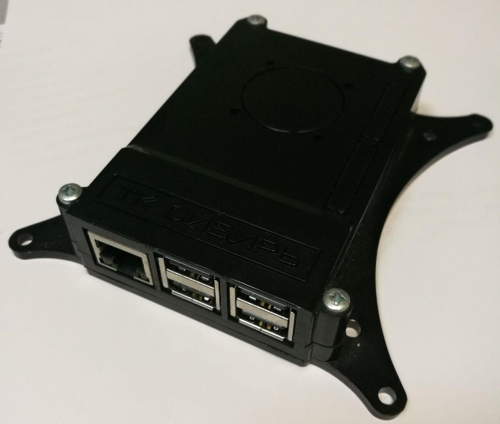
Тонкие клиенты
РосИнтеграция
СИБИРЬ ТК-03
VESA крепление
ОС в реестре Российского ПО
Совместимость с протоколами RDP, xrdp
ARM процессор 8 ядер
1Гб ОЗУ
Flash 8Гб
Централизованное управление по сети

Slide 45
Звоните нам – 8 800 333 91 99 - и мы расскажем, как эффективно провести импортозамещение Вашей
ИТ-инфраструктуры.
Пишите нам – welcome@rosint.it

